Slide 1


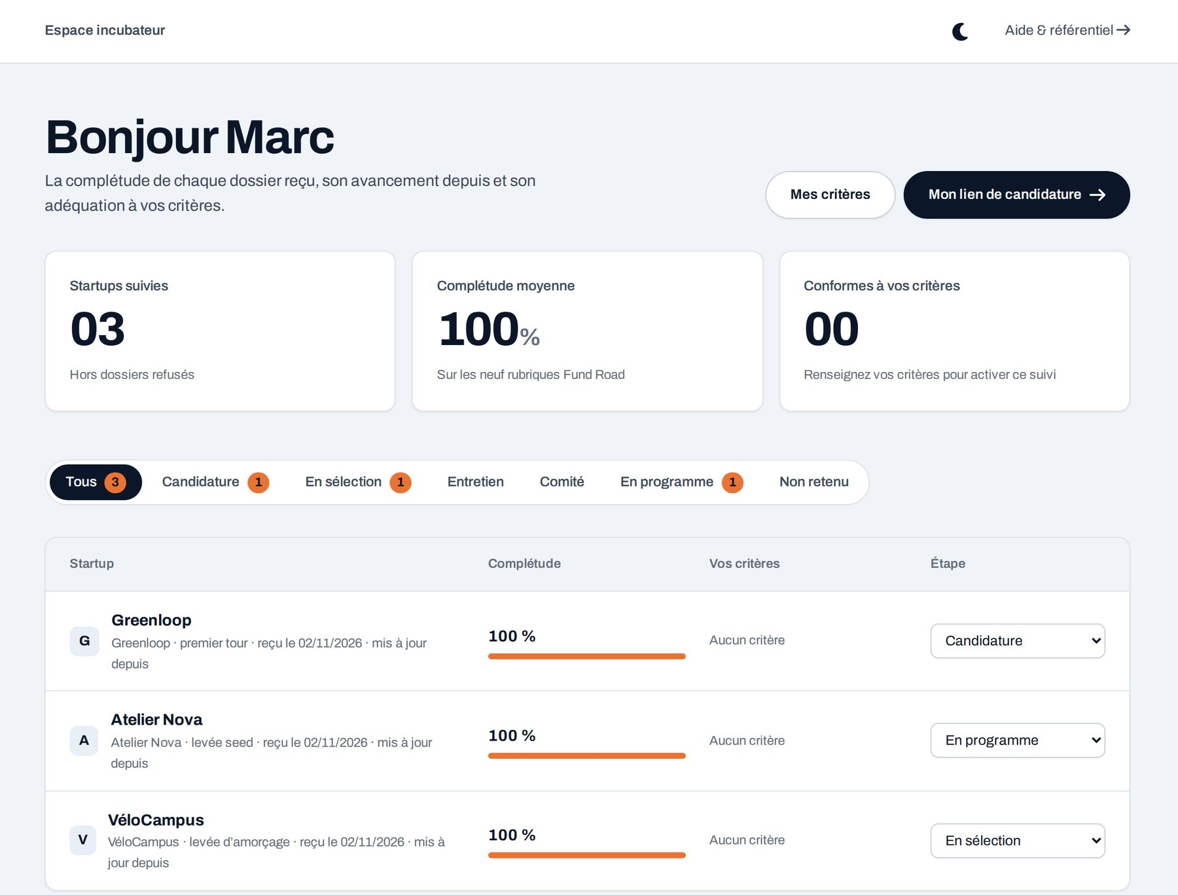
INCUBATEURS ET ACCÉLÉRATEURS
Toute votre promotion prête pour le comité
Vos startups préparent leur dossier sur un portail à vos couleurs. Vous voyez qui est prêt, qui bloque et pourquoi.

Slide 2
“
Vos chargés d’affaires ne devraient pas passer leurs soirées à relire des business plans.
Fund Road fait le premier tri. Votre équipe accompagne.

Slide 3


Ce qui change, concrètement
Aujourd’hui
Avec Fund Road
Des dossiers dans tous les formats
Un format unique pour toute la promotion
Relire chaque startup pour savoir où elle en est
La complétude de chaque startup, en direct
Des comités préparés dans l’urgence
Des dossiers prêts, contradictions déjà levées

Slide 4
Votre promotion en un tableau
1
Complétude en direct
Le pourcentage de chaque dossier, mis à jour à chaque dépôt.
2
Vos étapes de programme
Candidature, sélection, entretien, comité, en programme.
3
Notes d’équipe privées
Vos remarques, invisibles des startups.

Slide 5
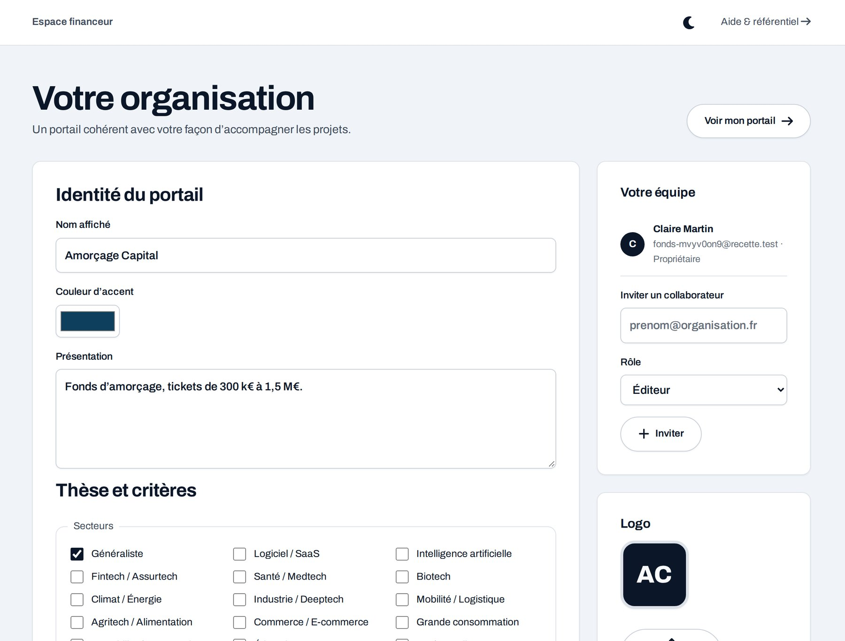
Un portail de candidature à vos couleurs
1
Votre identité
Votre nom, votre couleur, votre présentation.
2
Vos critères
Secteurs, stades, zones : l’adéquation se calcule toute seule.
3
Vos questions
Les pièces et compléments que vous exigez, demandés d’office.

Slide 6
Trois étapes, pas une de plus
1
2
3
Configurez
Invitez
Pilotez
Votre portail : couleurs, critères, pièces et questions.
Vos startups déposent leurs documents, l’IA structure chaque dossier.
Complétude, adéquation et étapes du programme, startup par startup.

Slide 7
En chiffres
0 €
20 %
≈ 600 €
pour ouvrir votre espace incubateur
reversés sur chaque dossier payé via votre code
pour une promotion de 20 startups (exemple)

Slide 8




Des règles claires, écrites noir sur blanc
IA signalée
Partage maîtrisé
Chaque passage généré par IA est marqué, à l’écran comme dans les exports.
Version datée, pièces choisies, accès révocable à tout moment.
Sources citées
Zéro commission
Chaque information renvoie à l’extrait exact du document.
Rien n’est prélevé sur les fonds levés ni sur les aides obtenues.

Slide 9
L’offre
Espace incubateur
Programme partenaire
Gratuit
+20 %
Portail, critères, suivi de promotion et notes d’équipe.
Environ 30 € reversés pour chaque startup qui prend son dossier.
Ouvrez votre espace sur fund-road.com/financeurs
TVA non applicable, article 293 B du CGI.

